Slide 1
StudyApp
Integrantes:
Andy Eulogio Sulluchuco (u201523732)
Martin Maeng Mem Ng Cubas (u201520759)
Kevin Antonio Samuel Burga Rojas (u201714622)
Piero Leonardo Molina Falcon (u201610857)
Aldair Cuarez Baldeon (u201521752)

Slide 2
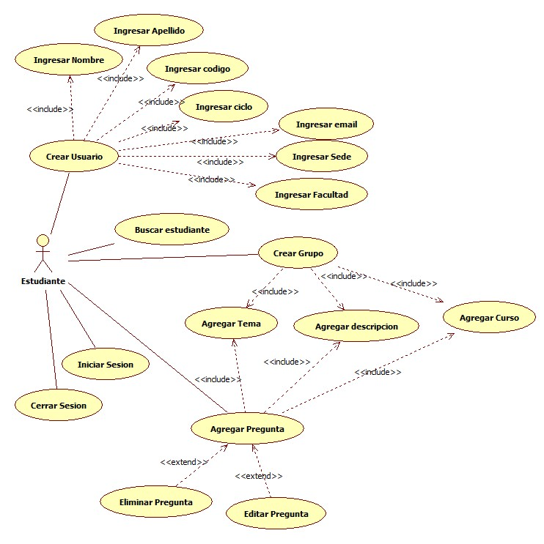
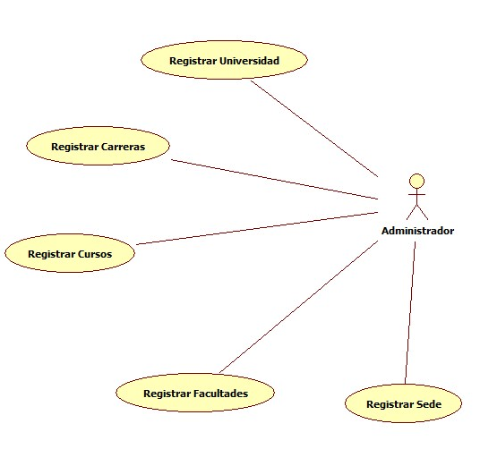
Diagrama de caso de uso de Sistema

Slide 3
Descripción del casos de uso de sistema
CASO DE USO CREAR USUARIO
Caso de Uso | Crear usuario
Actores | Estudiante
Tipo | Básico
Propósito | Crear una nueva cuenta de usuario en el Sistema para poder iniciar sesión.
Resumen | Crear nueva cuenta
Precondiciones | Es necesario ingresar los datos del usuario solicitado por el sistema
Flujo Principal | Se valida usuario con los datos requeridos
Excepciones | Se valida el código del alumno. Si no se encuentra en el registro, no puede crear su cuenta de usuario.
CASO DE USO BUSCAR ESTUDIANTE
Caso de Uso | Buscar Estudiante
Actores | Estudiante
Tipo | Básico
Propósito | Encontrar compañeros de estudio a través de su nombre o código de alumno.
Resumen | Buscar amigos
Precondiciones | El usuario que se busca debe estar registrado
Flujo Principal | Se ingresa el nombre o código del alumno en el buscador.
Excepciones | Se valida el nombre o código del alumno si no se encuentra muestra un mensaje de "Estudiante no registrado".
CASO DE USO INICIAR SESION
Caso de Uso | Iniciar sesión
Actores | Estudiante
Tipo | Básico
Propósito | Iniciar sesión con el usuario creado por el alumno ingresando su correo y contraseña.
Resumen | Iniciar sesión en la app
Precondiciones | Estar registrado
Flujo Principal | Se valida si el usuario y la contraseña son correctos.
Excepciones | Se valida usuario, si el usuario no se encuentra registrado, se le sugiere crear una cuenta.
CASO DE USO CREAR GRUPO
Caso de Uso | Crear Grupo
Actores | Estudiante
Tipo | Básico
Propósito | Contactar con otros compañeros para estudiar y compartir conocimientos de un curso en común.
Resumen | Crear grupo de estudio
Precondiciones | Tener agregado como amigo para añadir a un miembro al grupo.
Flujo Principal | Se realiza esta actividad cuando se requiere crear un nuevo grupo.
Excepciones | Si ya existe un grupo de estudio de ese curso, no se puede crear uno nuevo.

Slide 4
CASO DE USO AGREGAR PREGUNTA
Caso de Uso | Agregar pregunta
Actores | Estudiante
Tipo | Básico
Propósito | Hacer una pregunta de alguna duda o consulta donde otros usuarios pueden comentar y responder y así poder buscar una solución.
Resumen | Generar pregunta
Precondiciones | Validar si la pregunta o duda ya existe en preguntas frecuentes.
Flujo Principal | Se valida la pregunta en el sistema.
Excepciones | Si la pregunta no se encuentra en el sistema se agrega la nueva pregunta.
CASO DE USO REGISTRAR UNIVERSIDAD
Caso de Uso | Registrar universidad
Actores | Administrador
Tipo | Básico
Propósito | Registrar la universidad para la cual estará habilitada la aplicación web
Resumen | Agregar a la lista una universidad especifica
Precondiciones | La universidad debe estar autorizada por la SUNEDU
Flujo Principal | Se valida la universidad
Excepciones | Si la universidad no se encuentra registrada por la SUNEDU no se podrá realizar el registro
CASO DE USO REGISTRAR CARRERA
Caso de Uso | Registrar carrera
Actores | Administrador
Tipo | Básico
Propósito | Registrar la carrera para la cual estará habilitada la aplicación web.
Resumen | Agregar a la lista una carrera especifica
Precondiciones | La carrera debe de pertenecer a dicha facultad
Flujo Principal | Se valida la carrera
Excepciones | Si la carrera no pertenece a la facultad no se podrá realizar el registro
CASO DE USO CERRAR SESION
Caso de Uso | Cerrar sesión
Actores | Estudiante
Tipo | Básico
Propósito | Finalizar la sesión cuando el usuario lo solicite
Resumen | Finalizar sesión
Precondiciones | El usuario debe de tener su sesión iniciada
Flujo Principal | Se valida la sesión iniciada del usuario
Excepciones | No hay excepciones

Slide 5
CASO DE USO REGISTRAR FACULTAD
Caso de Uso | Registrar Facultad
Actores | Administrador
Tipo | Básico
Propósito | Registrar la facultad para la cual estará habilitada la aplicación web.
Resumen | Agregar a la lista una facultad especifica
Precondiciones | La facultad debe pertenecer a la universidad
Flujo Principal | Se valida la facultad
Excepciones | Si la facultad no pertenece a la universidad no se podrá realizar el registro
CASO DE USO REGISTRAR SEDE
Caso de Uso | Registrar sede
Actores | Administrador
Tipo | Básico
Propósito | Registrar la sede para la cual estará habilitada la aplicación web.
Resumen | Agregar a la lista una sede o ubicación de la universidad, facultad, carrera, etc.
Precondiciones | La sede debe coincidir con la ubicación de la universidad, facultad, carrera, etc.
Flujo Principal | Se valida la sede
Excepciones | Si la universidad, facultad o carrera no se encuentra en la ubicación de la sede. Np se podrá realizar el registro
CASO DE USO REGISTRAR CURSO
Caso de Uso | Registrar Curso
Actores | Administrador
Tipo | Básico
Propósito | Registrar el curso para la cual estará habilitada la aplicación web.
Resumen | Agregar a la lista una curso especifica
Precondiciones | El curso debe de pertenecer a la carrera
Flujo Principal | Se valida el curso
Excepciones | Si el curso no pertenece a la carrera no se podrá realizar el registro

Slide 6
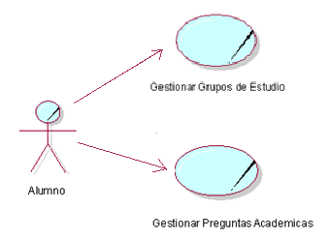
Diagrama de caso de uso de negocio
Nombre | Gestionar Preguntas Académicas
Actores | Estudiante
Propósito | Crear, buscar y gestionar Preguntas Académicas que los Usuarios/Estudiantes de la plataforma/aplicativo comparten con los demás usuarios.
Resumen: El caso de uso de se inicia cuando el estudiante ingresa al apartado de “PREGUNTAS ACADEMICAS” en el cual puede elegir entre formular una nueva pregunta y/o busca las preguntas que están publicadas en la plataforma por la comunidad misma.
Curso Normal de Eventos
Acción del Actor | Respuesta del proceso de Negocio
1 . El Alumno entra al menú de “Preguntas académicas” 2 . El alumno elige entre las opciones de “Formular Pregunta” y “Buscar Preguntas” 3 . El alumno elige “Formular Pregunta” 5 . El alumno llena los datos solicitados | 4 . Se muestra el formulario de formulación de pregunta nueva 6 . Se realiza la carga de la nueva pregunta al sistema 7 . Se notifica la pregunta se creó y subió al sistema con éxito
CURSOS ALTERNOS
Buscar preguntas
1 . El alumno navega entre todos las preguntas existentes de la plataforma o utiliza la herramienta de filtros disponible en el buscador de preguntas. 2 . Elije La Pregunta de su interés. | 3 . El sistema muestra los datos referentes a dicha pregunta (Imagen, tópico, tema, curso, etc).

Slide 7
Nombre |  | Gestionar Grupos de Estudio
Actores |  | Estudiante
Propósito |  | Crear, buscar y gestionar grupos de Estudio de la plataforma/aplicativo
Resumen: El caso de uso de se inicia cuando el estudiante ingresa al apartado de “GRUPOS” en el cual puede elegir entre crear un Nuevo grupo de estudio, Buscar y Unirse a grupos de estudios ya existentes, y gestionar los grupos de estudios en los que se encuentra
Curso Normal de Eventos
Acción del Actor |  | Respuesta del proceso de Negocio
1 . El Alumno entra al menú de “Grupos” 2 . El alumno elige entre las opciones de “Crear Grupo, Gestionar Grupos, Buscar Grupos” 3 . El alumno elige “Crear Grupos” 5 . El alumno llena los datos solicitados |  | 4 . Se muestra el formulario de creación de nuevo grupo 6 . Se realiza la carga del grupo nuevo al sistema 7 . Se notifica la creación del grupo con éxito
CURSOS ALTERNOS
Buscar Grupos
1 . El alumno navega entre todos los grupos existentes de la plataforma. 2 . Elije Grupo de su preferencia |  | 3 . El sistema incluye al alumno en el grupo seleccionado.
Gestionar Grupos
1 . El alumno solicita Salir de un grupo en específico. 3 . El alumno confirma su salida de un grupo | 2 . El sistema solicita confirmación de Salida de un Grupo. 4 . El sistema retira al alumno del grupo 5 . Notifica que su salida de un grupo se realizo con éxito.

Slide 8
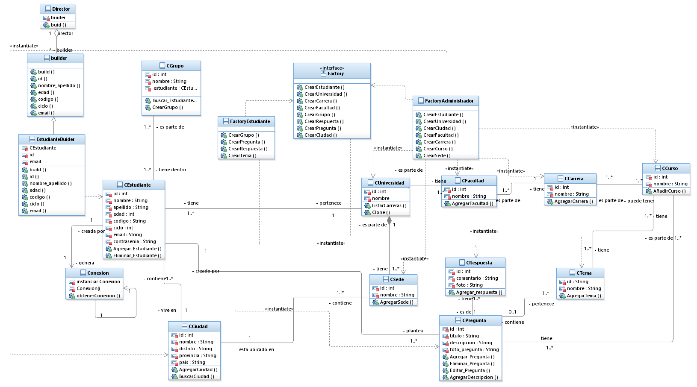
Diagrama de clases

